Slide 1
4. SINIF 2. ÜNİTE Maddeyİ TANIYALIM
SAF MADDE VE KARIŞIMLAR

Slide 2
kAZANIMLAR
6. Saf madde ve karışım arasındaki farklarla ilgili olarak öğrenciler;
6.1. Birden çok saf maddenin bir araya gelerek karışım oluşturduğunu fark eder (BSB-7).
6.2. Karışan maddelerin karışma sonunda kimliklerini koruduğunu deneyle gösterir (BSB-14, 15; FTTÇ-5).
6.3. Bildiği saf ve karışık maddeleri listeler (BSB-1, 2, 3, 4, 5, 6; FTTÇ-2, 15).
6.4. Bazı maddelerin suda çözündüğünü, bazılarının ise suda çözünmediğini fark eder (BSB-1, 5, 7).
6.5. Suda çözünen maddenin kaybolmadığını gösteren deney tasarlar (BSB-1, 5, 7, 14,15; fttç-2).
6.6. Erime ile çözünme arasındaki farkı açıklar (BSB-1, 5, 7, 22; FTTÇ-5).
6.8. Saf madde ile karışım arasındaki farkı açıklar.

Slide 3
DİKKAT ÇEKME

Slide 4
“… Nane, limon kabuğu, bir güzel kaynasın aman ha ha ha, içine hatmi çiçeği, biraz çörek otu katasın aman ha ha ha, hatta biraz tarçın bir tutam zencefil aman ha ha ha …”
Sizce bu sözlerde ne tarifi veriliyor?
Tarifin içerisinde hangi malzemeler var?
Tarifi daha önce tattınız mı? Tattıysanız içindeki maddelerin tadını aldınız mı?

Slide 5
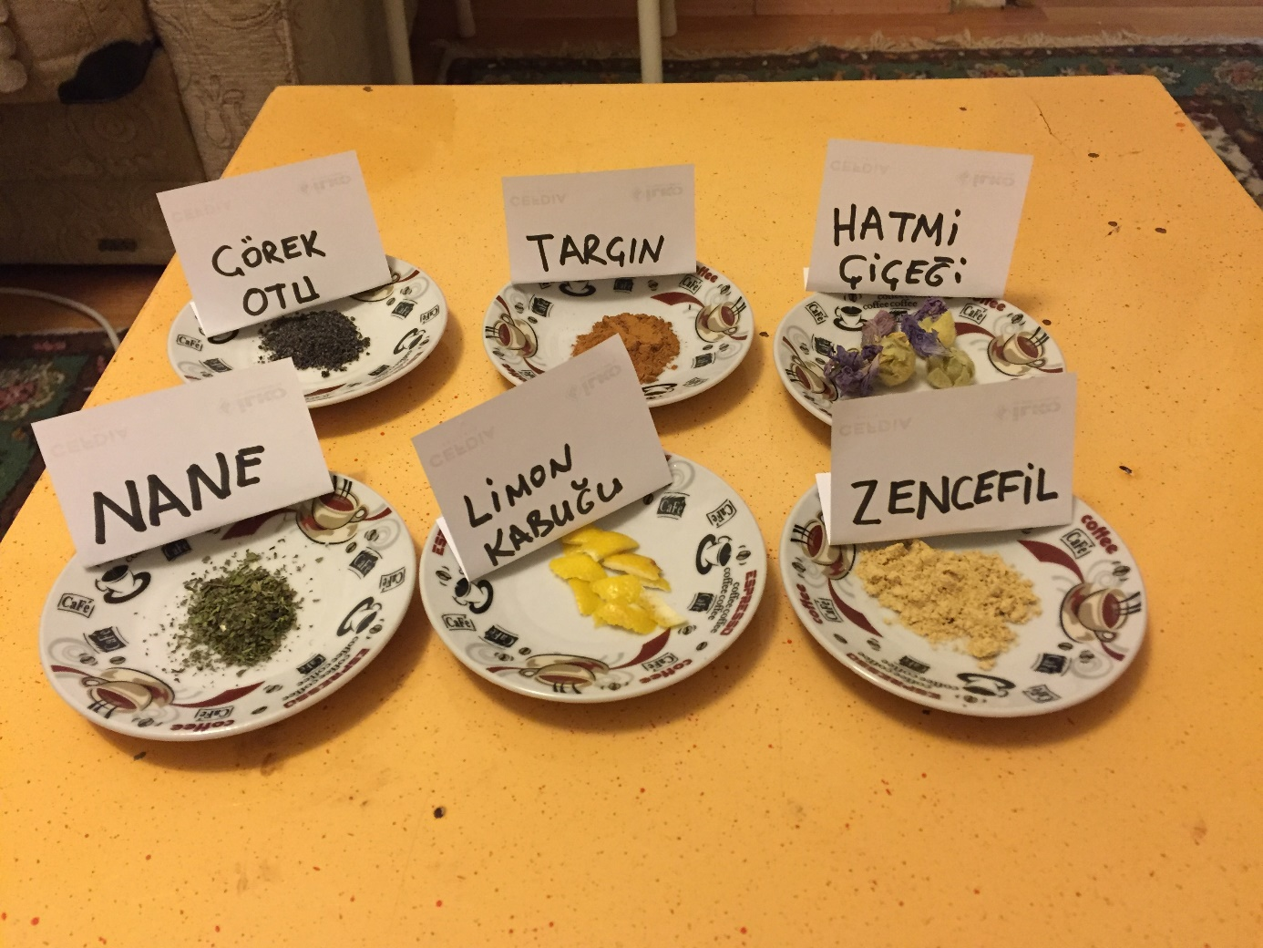
Hadi Barış abimizin tarifini biz de yapalım!
KEŞFETME
Malzemeler:
Sıcak su
Nane
LİMON Kabuğu
Hatmİ ÇİÇEĞİ
ÇÖREK OTU
TARÇIN
ZENCEFİL

Slide 6
Malzemelerimiz kendinden başka madde katılmış halde miydi?
Malzemelerimizin hepsi sıcak suyla buluştuğunda ne halde oldular?
Şifalı içeceğimizi içerken içine attığımız malzemelerin tadını, kokusunu aldık mı? İçerken ne tadı aldık?

Slide 7
açıklama
Etrafımızdaki maddeleri inceleyelim. Çantamız, kalemimiz, içtiğimiz su... Bütün bunlar birbirinden ne kadar da farklı görünüyor değil mi? Bunun sebebi eşyalarımızda veya yiyeceklerimizde farklı malzemelerin bir arada kullanılması olabilir mi? Örneğin, limonata yaparken su, şeker, limon suyu gibi farklı malzemeleri karıştırıyoruz. Peki, annemizin yaptığı meyve tabağında hangi meyveler olur?

Slide 8
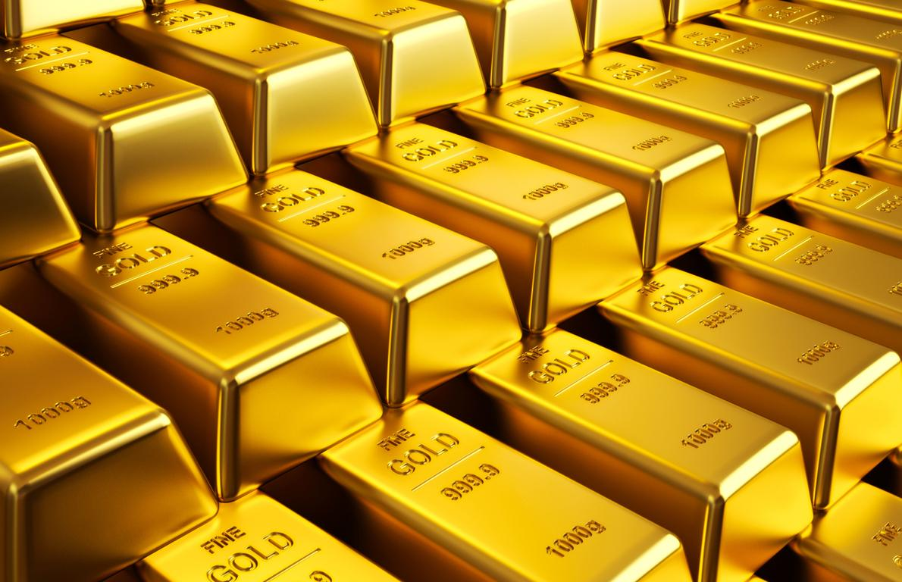
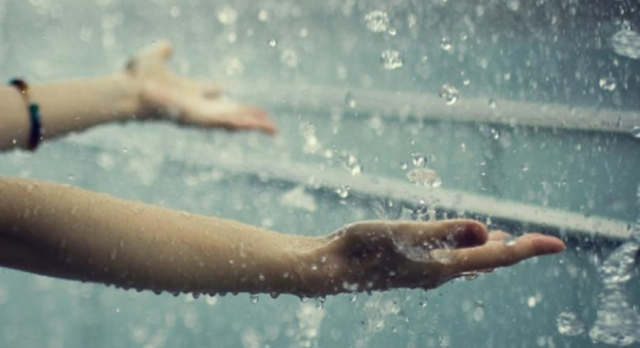
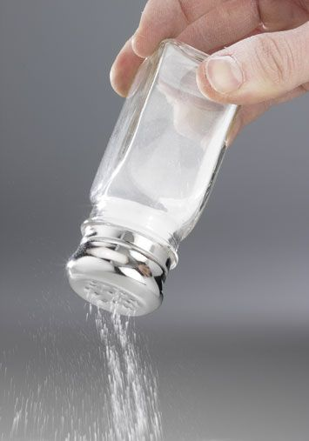
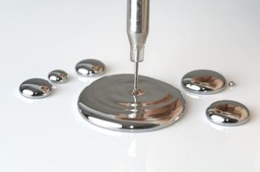
Bazı maddeler tek çeşit maddeden oluşur, yapısında kendinden başka madde içermez. Bu tür maddelere saf madde denir. Örneğin tuzun yapısında sadece tuz maddesi bulunur, tuzun en küçük parçası yine tuzdur. Bu nedenle tuz saf maddedir. Benzer şekilde şeker, yağmur suyu, külçe altın, termometrelerde kullanılan sıvılardan biri olan cıva saf maddedir.

Slide 9
Maddeler doğada saf hâlde bulunduğu gibi karışım hâlinde de bulunabilir. Saf maddeler bir araya gelerek karışım oluştururlar. Çevremizdeki maddelerin çoğu karışım hâlindedir. Reçel, hava, toprak, kolonya gibi maddeler karışımlara örnek olarak verilebilir. Peki aşağıdaki karikatürü inceleyerek içtiğimiz su için hangi yoldan gitmesi gerektiğini söyleyebiliriz?

Slide 10
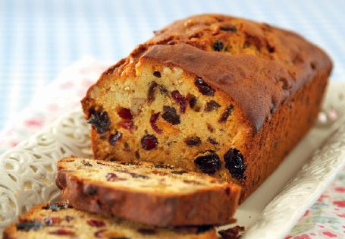
Karışımların birçoğu farklı karışımların bir araya gelmesiyle oluşur. Örneğin, kekteki süt, vanilya birer karışımdır. Çünkü sütte yağ vardır, vanilyanın yapısında ise şeker bulunur. Peki, karışımların bir araya gelmesiyle oluşan kekte başka hangi malzemeler karışım hâlinde bulunuyor olabilir?

Slide 11
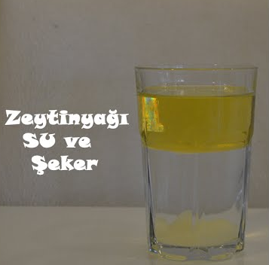
Maddeleri birbiriyle karıştırdığımızda görünüşleri değişebilir. Örneğin, reçel yaparken şeker eklediğimizde, bu karışımda şekerin özelliği değişmez. Şekerin görünüşü değişir, ancak reçelin tadına baktığımızda şekerin özelliğini koruduğunu anlarız. Benzer şekilde tuz ile şekeri, su ile sıvı yağı karıştırdığımızda karışımdaki hiçbir madde kimliğini kaybetmez.

Slide 12
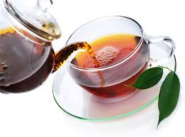
DerİNLEŞTİRME
Çay içmek istediğimizde çay yaprakları ile sıcak suyu karıştırırız. Bu karışımda çözünme gerçekleşir mi? Çayı demledikten sonra demlikte
yaprakları hâlâ görebiliriz. Bu durumda çay yaprakları suda çözünmüyor
diyebilir miyiz?
Peki bu karışımı içtiğimizde çayın tadının suya geçmesini çözünme olayı ile ilişkilendirebilir miyiz? Nasıl?

Slide 13
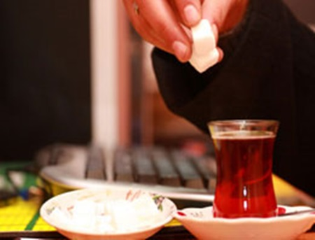
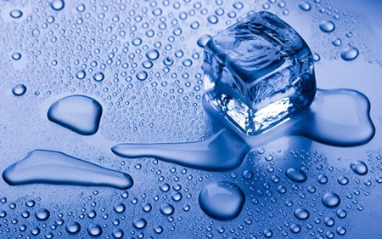
Çayımıza şeker eklediğimizde halk dilinde “şeker eridi.” Diye ifade edilir. Oysa erime ve çözünme birbirinden farklıdır. Erime, katı maddenin ısı etkisiyle sıvı hâle geçmesidir. Çözünme ise çözünen maddenin, sıvıda göremeyeceğimiz kadar küçük parçalara ayrılması ve dağılmasıdır. Bu nedenle çayımıza eklediğimiz şeker erimez, çözünür. Çözünme ile erime arasındaki bir diğer fark da erime olayında tek madde çözünme olayında iki maddenin bulunmasıdır.

Slide 14
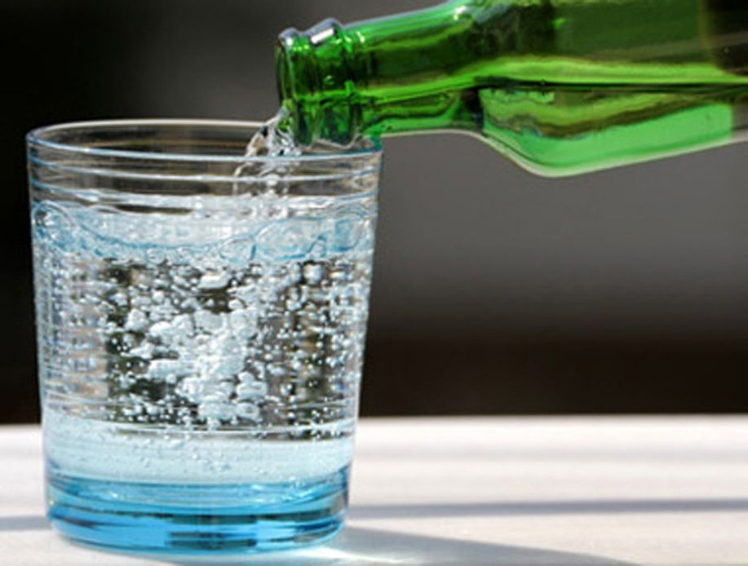
Sodanın içinde bardağa döktüğümüzde baloncuklar
görürüz.
Sizce bu baloncuklar nedir?

